Slide 1
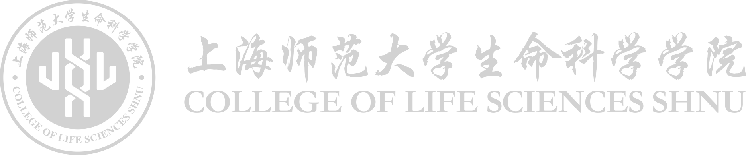
师道相承七十载 立德树人续华章
热烈庆祝上海师范大学建校七十周年
汇报人：SHNUer
日 期：2024年10月16日

Slide 2
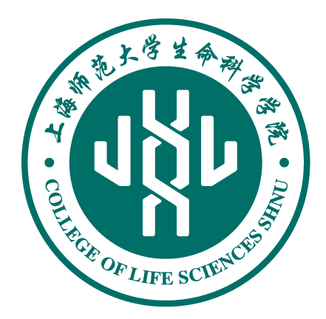
01
04
论文背景
论文结论
Paper Background
Paper Conclusion
02
05
Contents.
理论框架
参考文献
Theoretical Framework
Cited References
目录
03
研究过程
Research Process

Slide 3
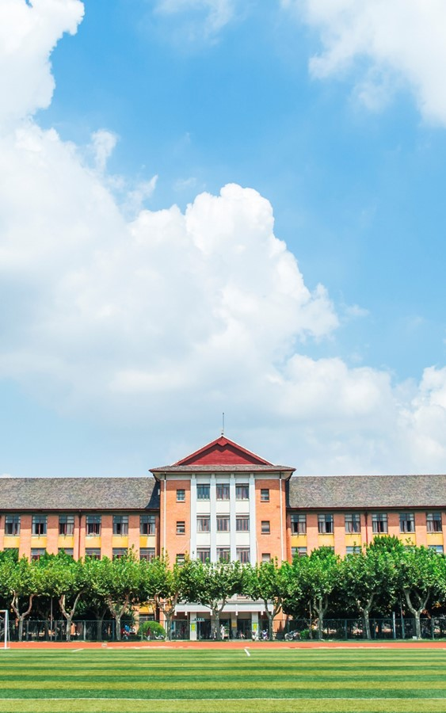
01 论文背景
上海师范大学是上海市重点建设高校，是一所以文科见长并具教师教育特色的文、理、工、艺等学科协调发展的综合性大学。

Slide 4
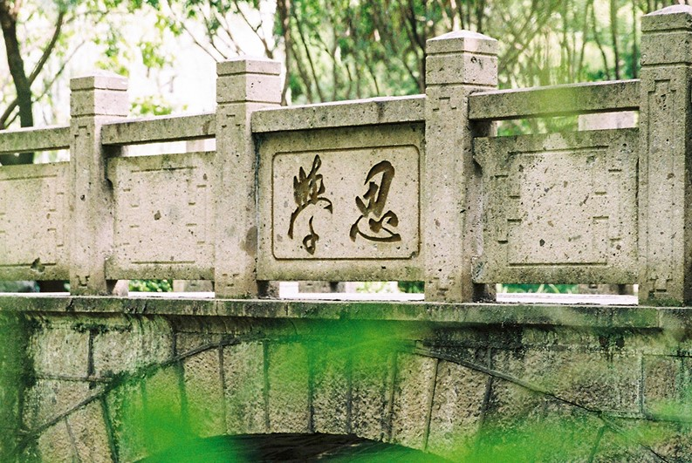
此处输入副标题
研究背景
学校创建于1954年，1956年成为本科院校，1981年被国务院学位委员会确定为首批硕士学位授予单位，1986年被批准为博士学位授予单位，2017年入选教育部卓越教师培养计划实施院校。2019年成为上海市高水平地方高校（学科）建设试点单位。2021年整体进入上海市高水平地方高校建设行列。

Slide 5
此处输入副标题
学校创建于1954年，1956年成为本科院校，1981年被国务院学位委员会确定为首批硕士学位授予单位，1986年被批准为博士学位授予单位，2017年入选教育部卓越教师培养计划实施院校。2019年成为上海市高水平地方高校（学科）建设试点单位。2021年整体进入上海市高水平地方高校建设行列。

Slide 6
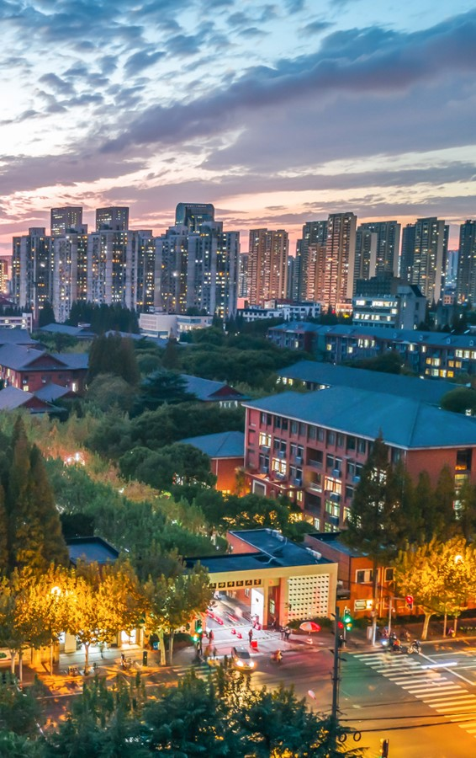
02 理论框架
上海师范大学是上海市重点建设高校，是一所以文科见长并具教师教育特色的文、理、工、艺等学科协调发展的综合性大学。

Slide 7
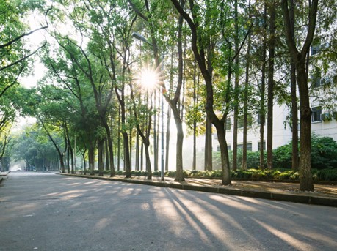
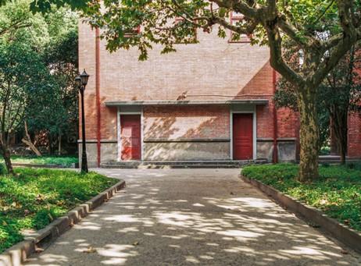
此处输入副标题
请输入关键词
学校创建于1954年，1956年成为本科院校，1981年被国务院学位委员会确定为首批硕士学位授予单位，1986年被批准为博士学位授予单位，2017年入选教育部卓越教师培养计划实施院校。

Slide 8
此处输入副标题
研究目标
研究内容
Part 01
Part 02
学校创建于1954年，1956年成为本科院校，1981年被国务院学位委员会确定为首批硕士学位授予单位，1986年被批准为博士学位授予单位，2017年入选教育部卓越教师培养计划实施院校。
学校创建于1954年，1956年成为本科院校，1981年被国务院学位委员会确定为首批硕士学位授予单位，1986年被批准为博士学位授予单位，2017年入选教育部卓越教师培养计划实施院校。

Slide 9
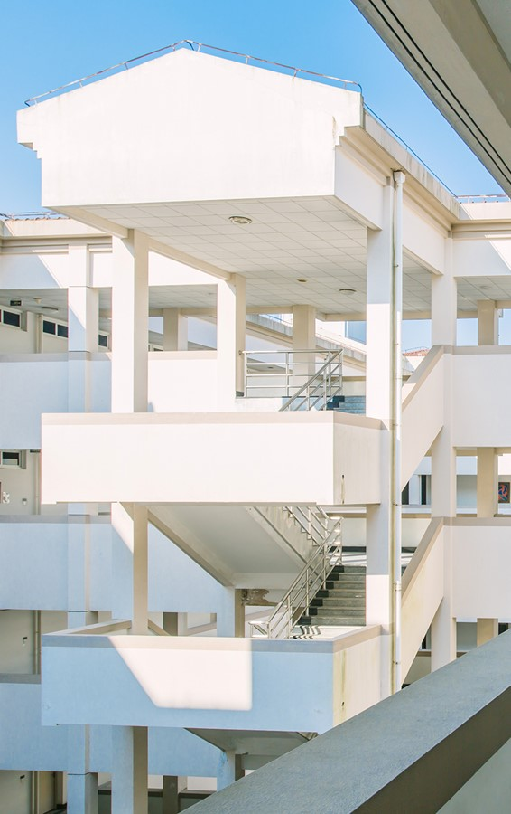
03 研究过程
上海师范大学是上海市重点建设高校，是一所以文科见长并具教师教育特色的文、理、工、艺等学科协调发展的综合性大学。

Slide 10
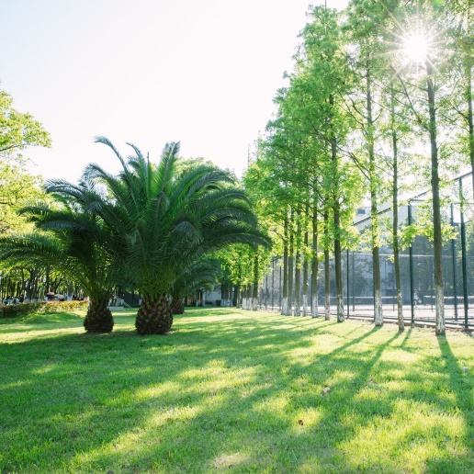
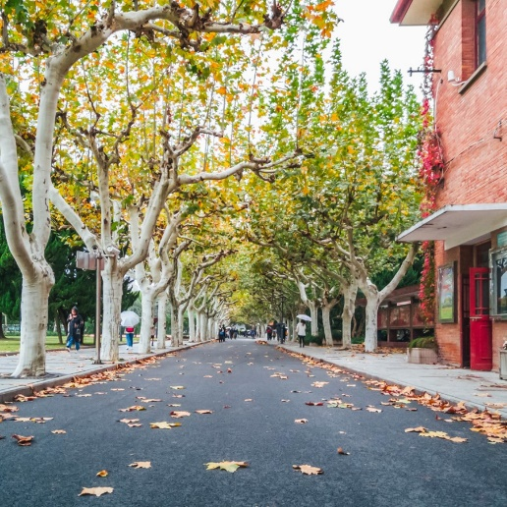
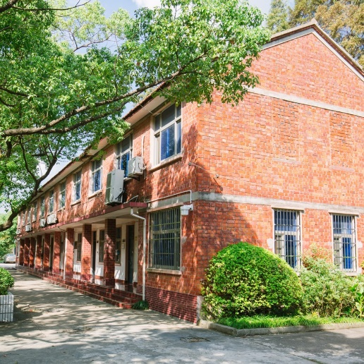
此处输入副标题
01
02
03
关键词
关键词
关键词
学校创建于1954年，1956年成为本科院校，1981年被国务院学位委员会确定为首批硕士学位授予单位，1986年被批准为博士学位授予单位，2017年入选教育部卓越教师培养计划实施院校。
学校创建于1954年，1956年成为本科院校，1981年被国务院学位委员会确定为首批硕士学位授予单位，1986年被批准为博士学位授予单位，2017年入选教育部卓越教师培养计划实施院校。
学校创建于1954年，1956年成为本科院校，1981年被国务院学位委员会确定为首批硕士学位授予单位，1986年被批准为博士学位授予单位，2017年入选教育部卓越教师培养计划实施院校。

Slide 11
此处输入副标题
学校创建于1954年，1956年成为本科院校，1981年被国务院学位委员会确定为首批硕士学位授予单位，1986年被批准为博士学位授予单位，2017年入选教育部卓越教师培养计划实施院校。
请输入标题
请输入标题
请输入标题
学校创建于1954年，1956年成为本科院校，1981年被国务院学位委员会确定为首批硕士学位授予单位，1986年被批准为博士学位授予单位，2017年入选教育部卓越教师培养计划实施院校。
学校创建于1954年，1956年成为本科院校，1981年被国务院学位委员会确定为首批硕士学位授予单位，1986年被批准为博士学位授予单位，2017年入选教育部卓越教师培养计划实施院校。
学校创建于1954年，1956年成为本科院校，1981年被国务院学位委员会确定为首批硕士学位授予单位，1986年被批准为博士学位授予单位，2017年入选教育部卓越教师培养计划实施院校。

Slide 12
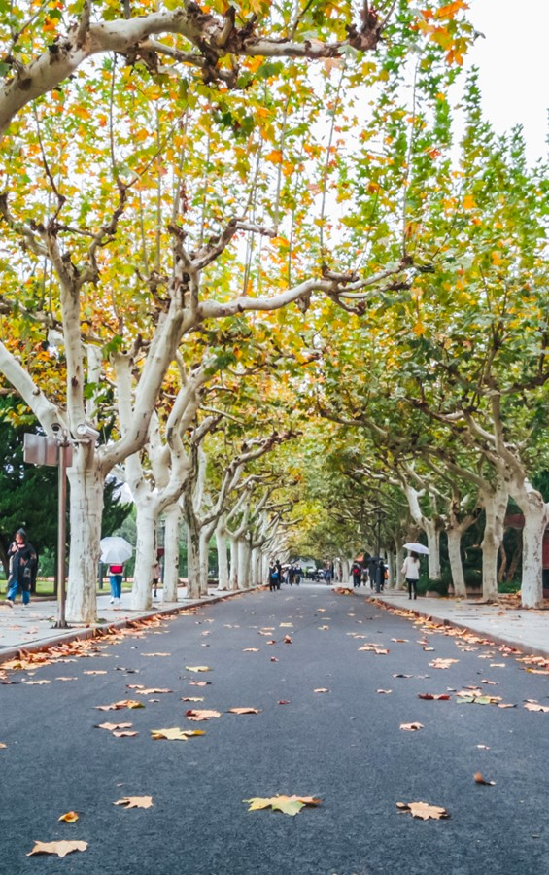
04 论文结论
上海师范大学是上海市重点建设高校，是一所以文科见长并具教师教育特色的文、理、工、艺等学科协调发展的综合性大学。

Slide 13
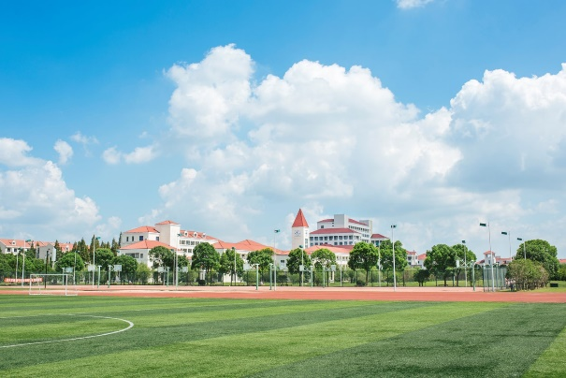
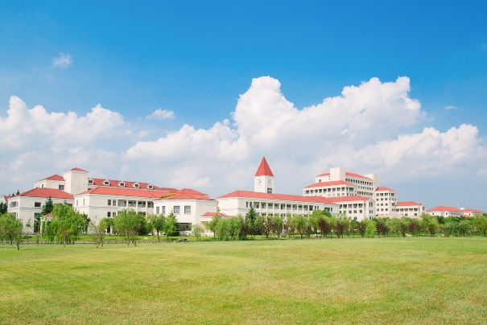
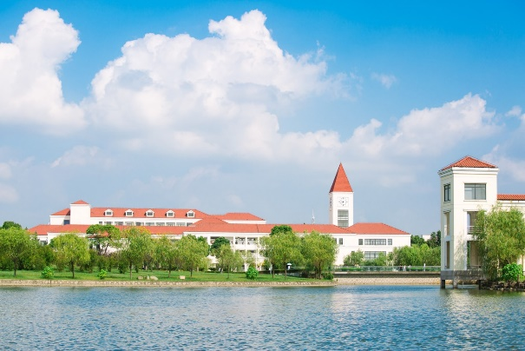
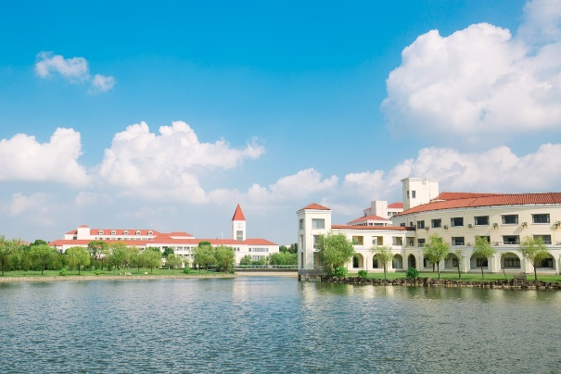
此处输入副标题
学校创建于1954年，1956年成为本科院校，1981年被国务院学位委员会确定为首批硕士学位授予单位，1986年被批准为博士学位授予单位，2017年入选教育部卓越教师培养计划实施院校。
请输入关键词
请输入关键词
请输入关键词
请输入关键词
学校创建于1954年，
1956年成为本科院校
学校创建于1954年，
1956年成为本科院校
学校创建于1954年，
1956年成为本科院校
学校创建于1954年，
1956年成为本科院校

Slide 14
此处输入副标题
学校创建于1954年，1956年成为本科院校，1981年被国务院学位委员会确定为首批硕士学位授予单位，1986年被批准为博士学位授予单位，2017年入选教育部卓越教师培养计划实施院校。
01
请输入标题
02
请输入标题
学校创建于1954年，
1956年成为本科院校
03
请输入标题
04
请输入标题
学校创建于1954年，
1956年成为本科院校

Slide 15
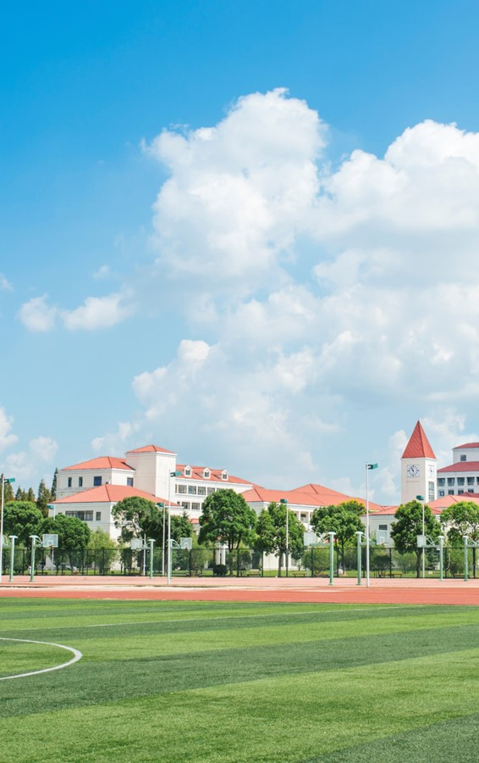
05 参考文献
上海师范大学是上海市重点建设高校，是一所以文科见长并具教师教育特色的文、理、工、艺等学科协调发展的综合性大学。

Slide 16
此处输入副标题
学校创建于1954年，1956年成为本科院校，1981年被国务院学位委员会确定为首批硕士学位授予单位，1986年被批准为博士学位授予单位，2017年入选教育部卓越教师培养计划实施院校。
请输入标题
请输入标题
请输入标题
请输入标题
请输入标题
学校创建于1954年，
1956年成为本科院校
学校创建于1954年，
1956年成为本科院校
学校创建于1954年，
1956年成为本科院校
学校创建于1954年，
1956年成为本科院校
学校创建于1954年，
1956年成为本科院校

Slide 17
汇报完毕，谢谢观看
热烈庆祝上海师范大学建校七十周年

